Slide 1
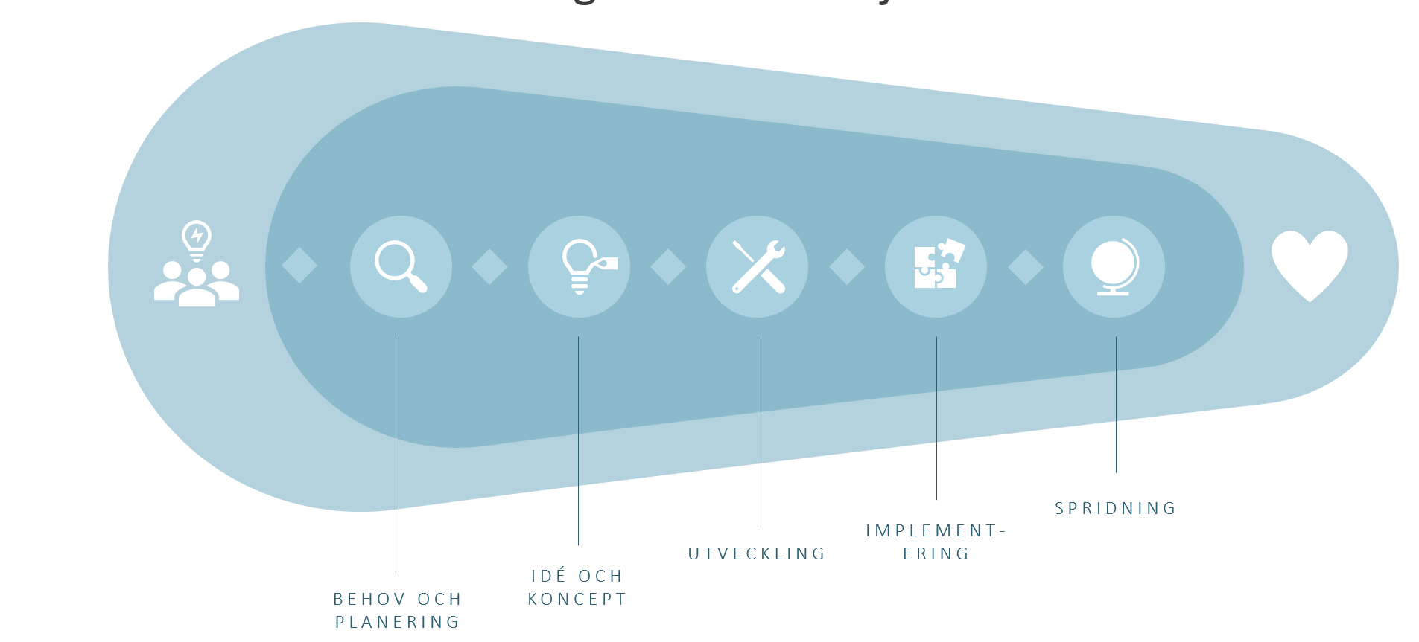

Innovationsprocess för hälso- och sjukvården VGR
- Anteckningssidor aktivitet för aktivitet

Slide 2
Syftet med det här dokumentet är att vara ett ställe att samla anteckningar kring innovationsprojektet, aktivitet för aktivitet.
Presentationen börjar med ett par bilder om innovationsprocessen sedan presenteras aktiviteterna fas för fas. I dessa senare sidor finns plats för anteckningar.
Beslut om olika vägval och beslut om att driva projektet vidare kan sammanfattas i ”beslutspunkter” mellan faserna

Slide 3

























Innovationsprocessens fem faser består av flera aktiviteter. Antal aktiviteter i varje fas relaterar inte till de resurser som behövs för genomförandet av fasen.
Vissa aktiviteter är relativt små i sin omfattning medan andra är mer omfattande. Omfattningen av varje aktivitet beror också på det specifika projektet.

Slide 4
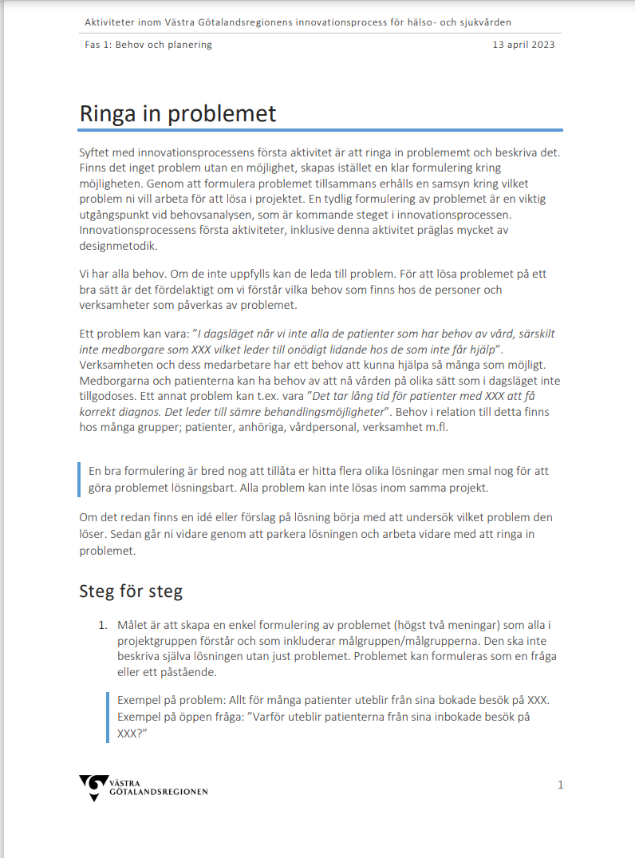
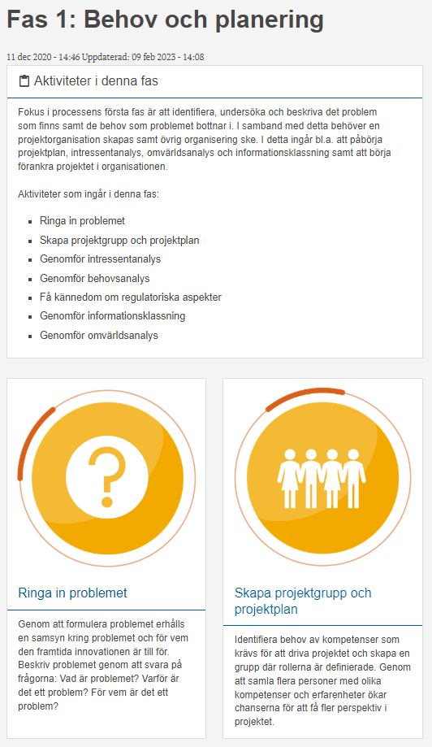
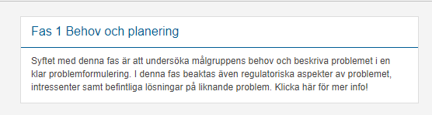
Samma information med olika djup
Information om innovationsprocessen samlas på Innovationsplattformens hemsida.
Informationen uppdateras kontinuerligt
3. Detaljerad info (VGR intern)
2. Sammanfattad info
1. Överskådlig info

Slide 5

Se över alla aktiviteter i innovationsprocessens första fas, även om projektet upplevs befinna sig i en senare fas
Råd från
Innovationscoachen:
Ha tålamod! Det är en ”mjuk process” vilket betyder att den bygger på iteration och att det inte finns en strikt väg att gå.
Använd de planeringsdokument som finns för att få en bra start och en hållbar struktur.
Använd dig av aktiviteterna, speciellt i början. Var inte rädda för att testa något nytt även om du inte riktigt förstår, börja enkelt och se vad ni får fram.
Ulrika Engstrand
Innovationscoach
Innovationsplattformen

Slide 6
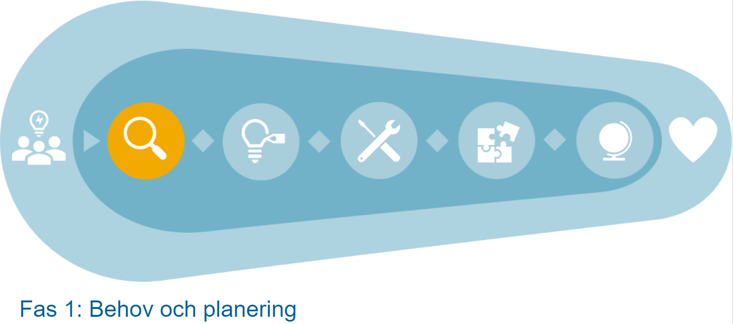
Fokus i processens första fas är att identifiera, undersöka och beskriva det problem som finns samt de behov som problemet bottnar i. I samband med detta behöver en projektorganisation skapas samt övrig organisering ske. I detta ingår bl.a. att påbörja projektplan, intressentanalys, omvärldsanalys och informationsklassning samt att börja förankra projektet i organisationen.
Anteckningar
Anteckningar

Slide 7







Ringa in problemet
Skapa projektgrupp och projektplan
Genomför intressentanalys
Genomför behovsanalys
Få kännedom om regulatoriska aspekter
Genomför informationsklassning
Genomför omvärldsanalys

Slide 8
Ringa in problemet
Anteckningar

Slide 9
Skapa projektgrupp och projektplan
Anteckningar

Slide 10
Genomför intressentanalys
Anteckningar

Slide 11
Genomför behovsanalys
Anteckningar

Slide 12
Få kännedom om regulatoriska aspekter
Anteckningar

Slide 13
Genomför informationsklassning
Anteckningar

Slide 14
Genomför omvärldsanalys
Anteckningar

Slide 15
Beslut rörande fas 1
Beslut kring vägval (vad för beslut, fattade av vem och när)
Beslut om att fortsätta till nästa fas i innovationsprocessen, eller avsluta projektet (vad för beslut, fattade av vem och när)

Slide 16
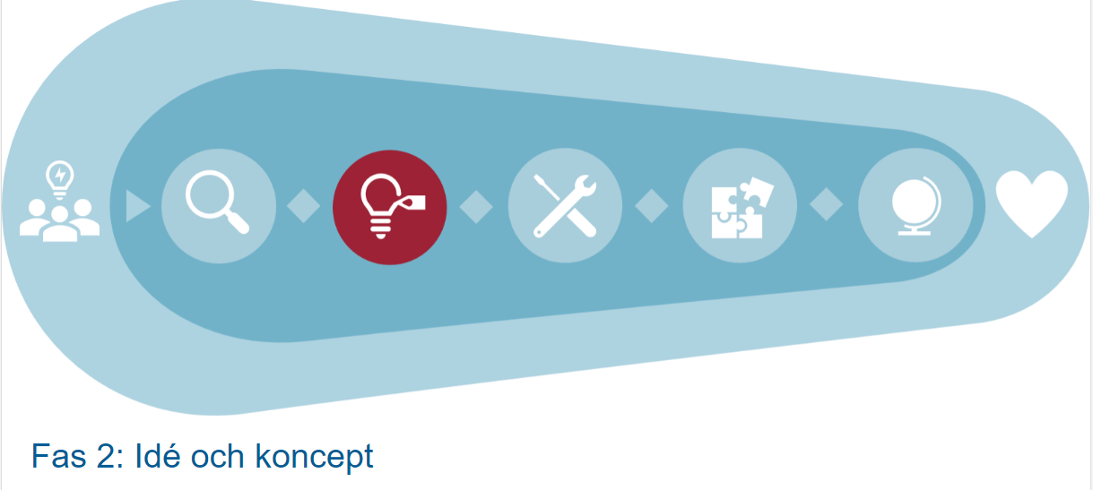
Fokus i processens andra fas är att generera idéer och därifrån utveckla koncept till lösningar på problemet. Här ingår att undersöka, testa och utveckla koncepten så att de har potential att lösa problemet på ett bra sätt. Här kan enkla prototyper användas.
I denna fas behöver man utvärdera de olika lösningsförslagen utifrån olika aspekter så som juridiska, regulatoriska, tekniska, organisatoriska och ekonomiska. När man tittar på lösningsförslagen från olika perspektiv skapas beslutsunderlag för att välja den lösning man vill gå vidare med. Olika undersökningar och tester av den valda lösningen kan behöva göras.
Anteckningar
Anteckningar

Slide 17








Ta fram flera idéer och koncept
Testa koncepten med enkla prototyper
För dialog med stödfunktioner
Undersök genomförbarheten för olika koncept
Beskriv nyttan och kostnader för koncepten
Beskriv och förankra valt koncept
Testa och utvärdera valt koncept
Planera för utveckling av valt koncept

Slide 18
Ta fram flera idéer och koncept
Anteckningar

Slide 19
Testa koncepten med enkla prototyper
Anteckningar

Slide 20
För dialog med stödfunktioner
Anteckningar

Slide 21
Undersök genomförbarheten för olika koncept
Anteckningar

Slide 22
Beskriv nyttan och kostnader för koncepten
Anteckningar

Slide 23
Beskriv och förankra valt koncept
Anteckningar

Slide 24
Testa och utvärdera valt koncept
Anteckningar

Slide 25
Planera för utveckling av valt koncept
Anteckningar

Slide 26
Beslut rörande fas 2
Beslut kring vägval (vad för beslut, fattade av vem och när)
Beslut om att fortsätta till nästa faser i innovationsprocessen, eller avsluta projektet (vad för beslut, fattade av vem och när)

Slide 27
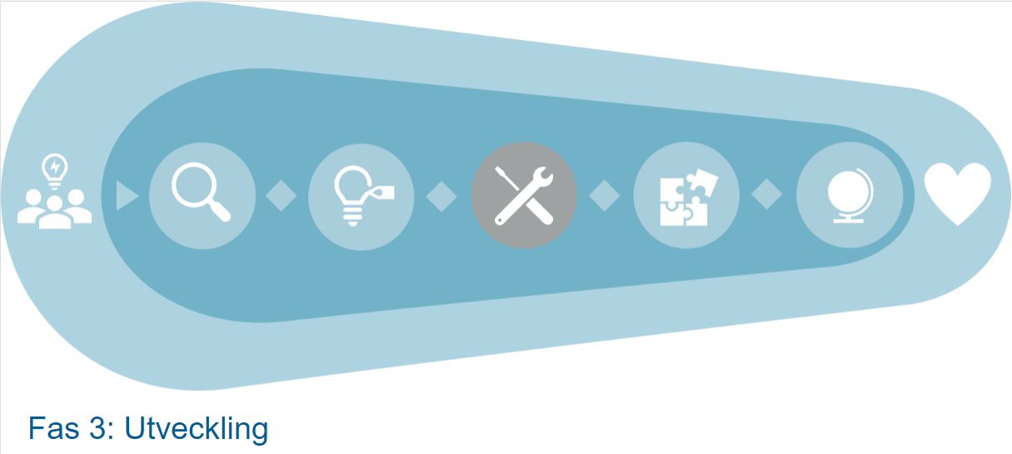
I fas tre utvecklas lösningen. Vid val av utvecklingssätt är det viktigt att ta hänsyn till bl.a. lagar och regelverk. I denna fas genomförs också validering av lösningen, riskanalys och planering inför implementering.
Anteckningar
Anteckningar

Slide 28


Planera samt utveckla eller köp in lösning
Planera för implementering, utvärdering/forskning och förvaltning

Slide 29
Planera samt utveckla eller köp in lösning
Anteckningar

Slide 30
Planera för implementering, utvärdering/forskning och förvaltning
Anteckningar

Slide 31
Beslut rörande fas 3
Beslut kring vägval (vad för beslut, fattade av vem och när)
Beslut om hur projektet ska fortsätta, eller avsluta projektet (vad för beslut, fattade av vem och när)

Slide 32
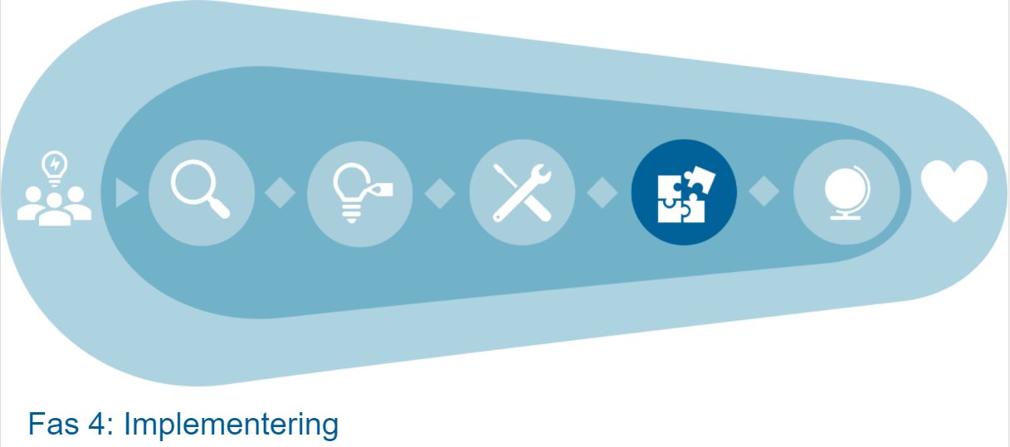
Implementering är det som görs för att innovationen ska införas i en ordinarie verksamhet. Detta kräver beslut, planering och uthållighet. Det är viktigt att det framgår hur och varför en implementering ska genomföras. Utöver det är det viktigt att nyckelpersoner är involverade, att roller är definierade och att nödvändiga resurser finns – exempelvis tid för att lära sig det nya. Den inledande implementeringen kan genomföras som ett pilotprojekt i en avgränsad del av en verksamhet, alternativt genomföras direkt i en hel verksamhet eller ske inom flera verksamheter samtidigt.
Anteckningar
Anteckningar

Slide 33




Implementera lösningen
Genomför effektutvärdering
Förvalta innovationen
Summera projektet

Slide 34
Implementera lösningen
Anteckningar

Slide 35
Genomför effektutvärdering
Anteckningar

Slide 36
Förvalta innovationen
Anteckningar

Slide 37
Summera projektet
Anteckningar

Slide 38
Beslut rörande fas 4
Beslut kring vägval (vad för beslut, fattade av vem och när)
Beslut om hur projektet ska spridas och i så fall hur (vad för beslut, fattade av vem och när)

Slide 39
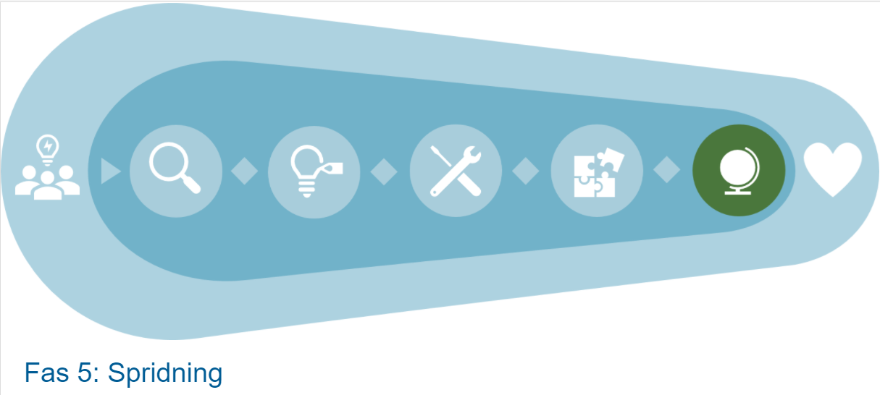
I processens femte och sista fas sprids innovationen för att skapa värde och nytta för fler, vilket sker när den implementeras på en ny plats.
Anteckningar
Aktiviteter som ingår i denna fas:
Anteckningar

Slide 40


Undersök och anpassa innovationen inför spridning i VGR
Skapa implementeringsplan för spridning samt implementera i fler verksamheter i VGR

Slide 41
Undersök och anpassa innovationen inför spridning i VGR
Anteckningar

Slide 42
Skapa implementeringsplan för spridning samt implementera i fler verksamheter i VGR
Anteckningar

